Slide 1
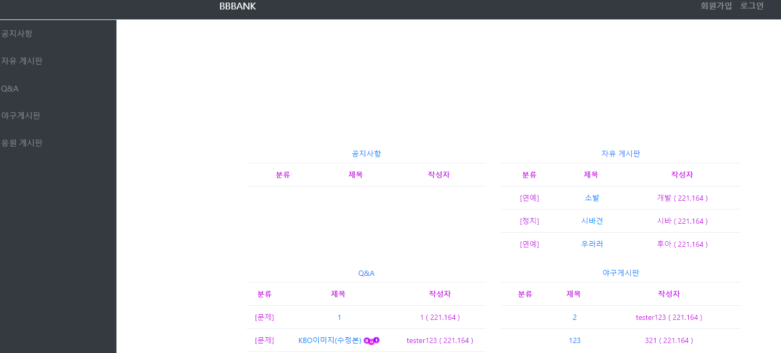
main page

Slide 2
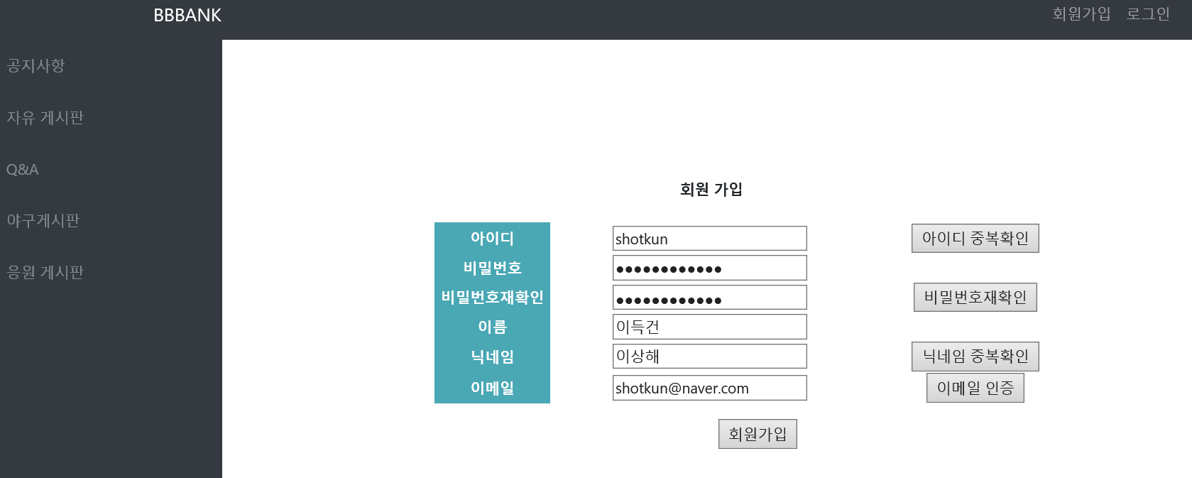
회원가입 page

Slide 3
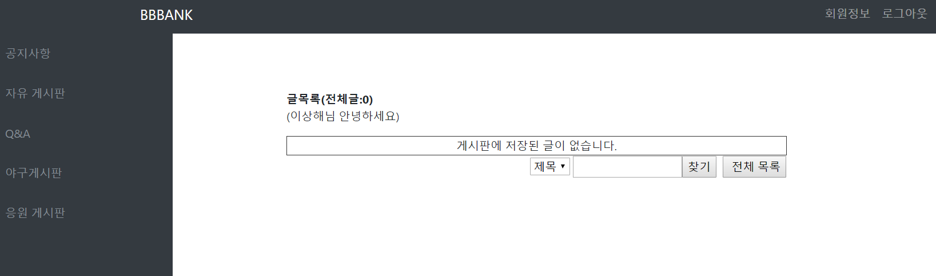
공지사항 page

Slide 4
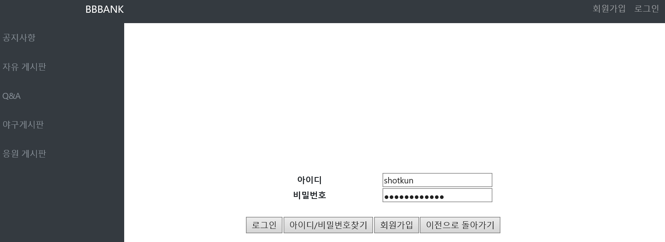
로그인 page

Slide 5
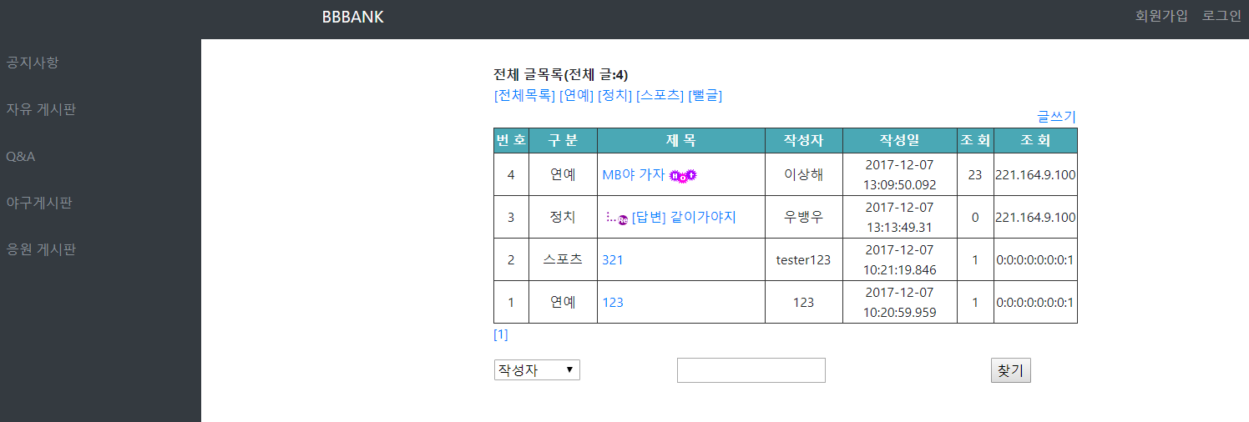
자유게시판 page

Slide 6
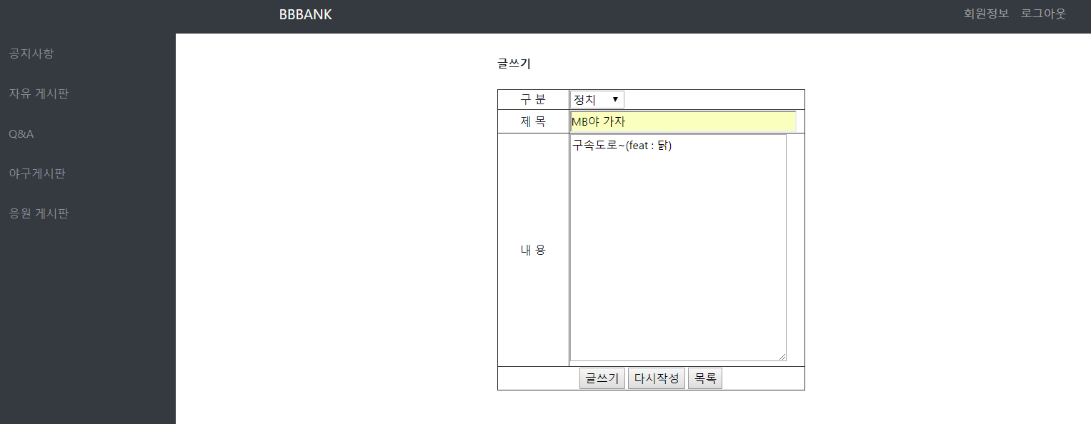
자유게시판 회원글쓰기 page

Slide 7
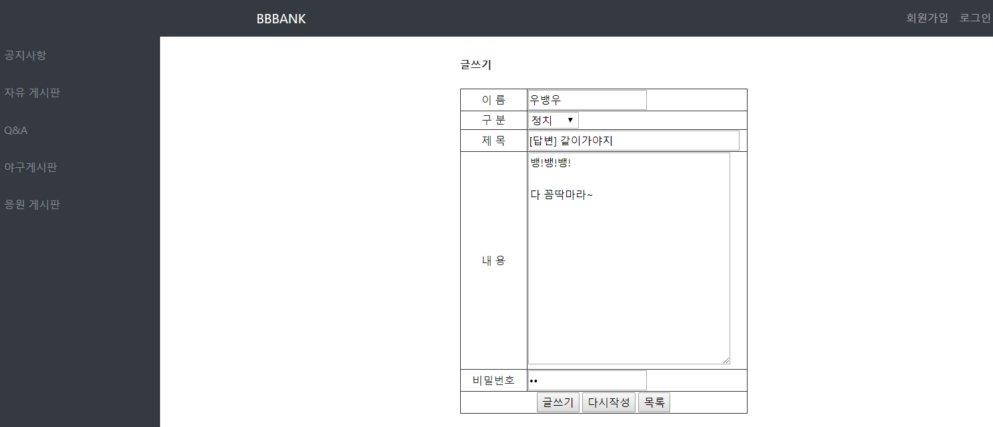
자유게시판 비회원 답글쓰기 page

Slide 8
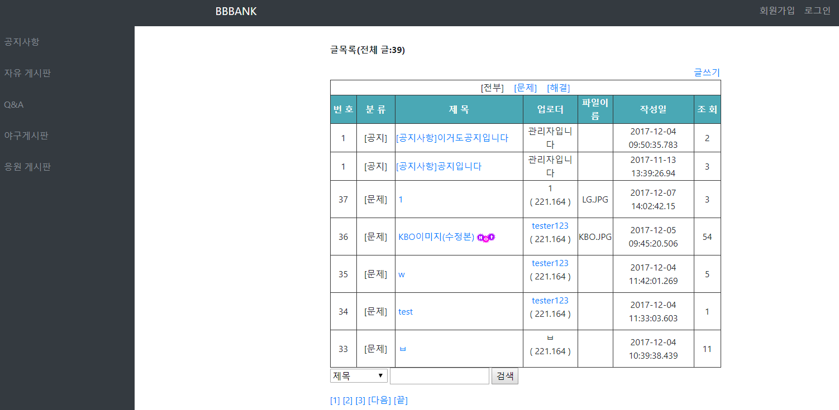
Q&A page

Slide 9
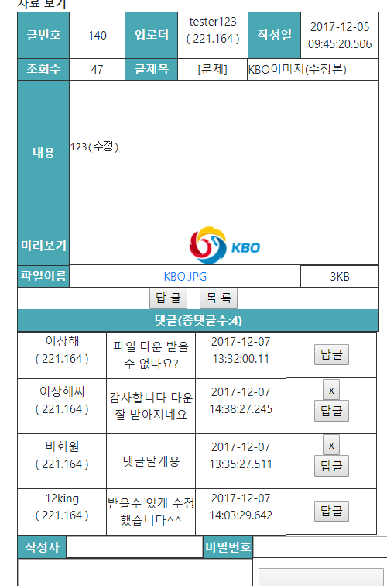
Q&A 회원,비회원 댓글 및 대댓글 등록
이미지 미리보기 표현 및 다운로드 가능

Slide 10
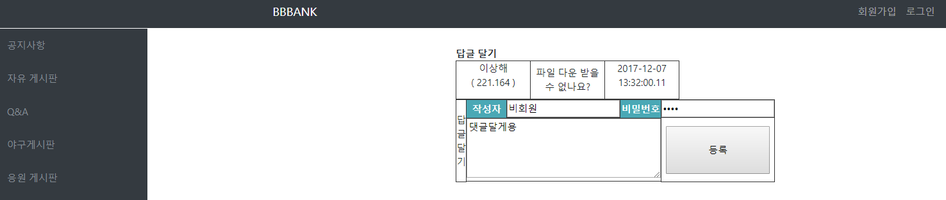
Q&A 비회원 대댓글등록 page

Slide 11
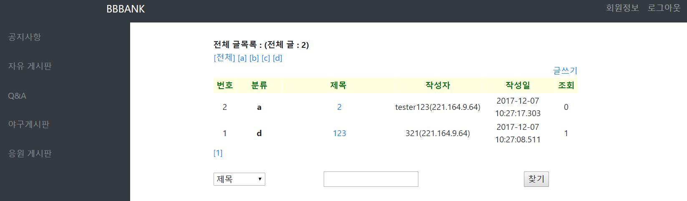
야구게시판 page

Slide 12
승부(베팅)게시판 page

Slide 13
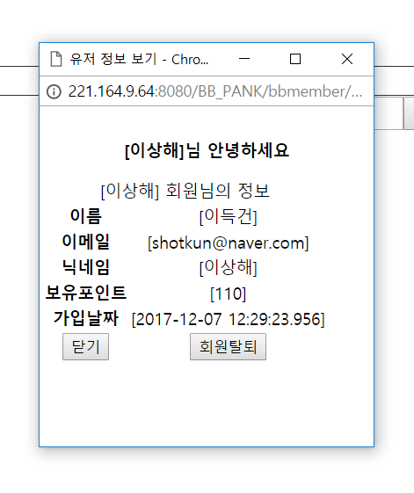
회원정보 page
chrome에서는 출력이 되나 Explorer에서는 출력이 안됨.

Slide 14
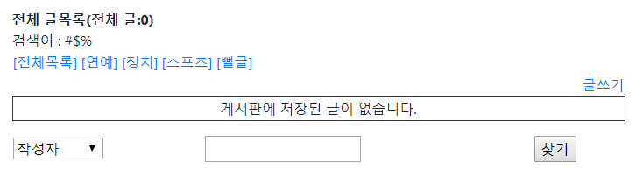
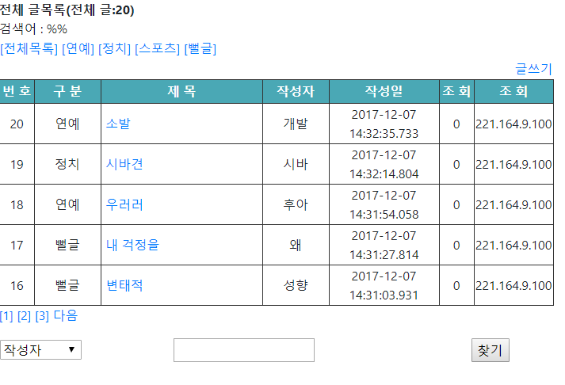
특수문자 입력시 아래와 같이 저장된 글이 없다고 떠야 정상
하지만 % 입력시 아래와 같이 글의 리스트가 뜬다. -오류-

